Slide 2
Kas ir Radošā Eiropa?
Vienīgā ES mēroga programma kultūrai un radošajām nozarēm, kas izveidota, lai atbalstītu Eiropas kultūras un radošo nozaru attīstību
2 galvenie mērķi:
Aizsargāt, attīstīt un veicināt Eiropas kultūras un valodu daudzveidību un mantojumu
Palielināt kultūras un radošo nozaru, jo īpaši audiovizuālās nozares, konkurētspēju un ekonomisko potenciālu

Slide 3
Kas ir Radošā Eiropa?
3 programmas atzari:
MEDIA: audiovizuālo darbu izstrāde, izplatīšana un piekļuve tiem
Culture: starptautiskā sadarbība un radošo un kultūras sektoru attīstība
Cross-sectoral: Pētījumi un novērtējumi, Creative Europe Desks, politikas izstrāde; mediju un inovāciju uzsaukumi u.c.

Slide 4
Budžets
2,44 miljardi eiro 2021.-2027. periodam
2023. gadā – 312 miljoni eiro
Budžeta sadalījums atzaros:
-MEDIA: 58% -Culture: 33% -Cross-sectoral: 9%
Culture Moves Europe budžets:
21 miljons eiro 2022.-2025. periodam

Slide 5
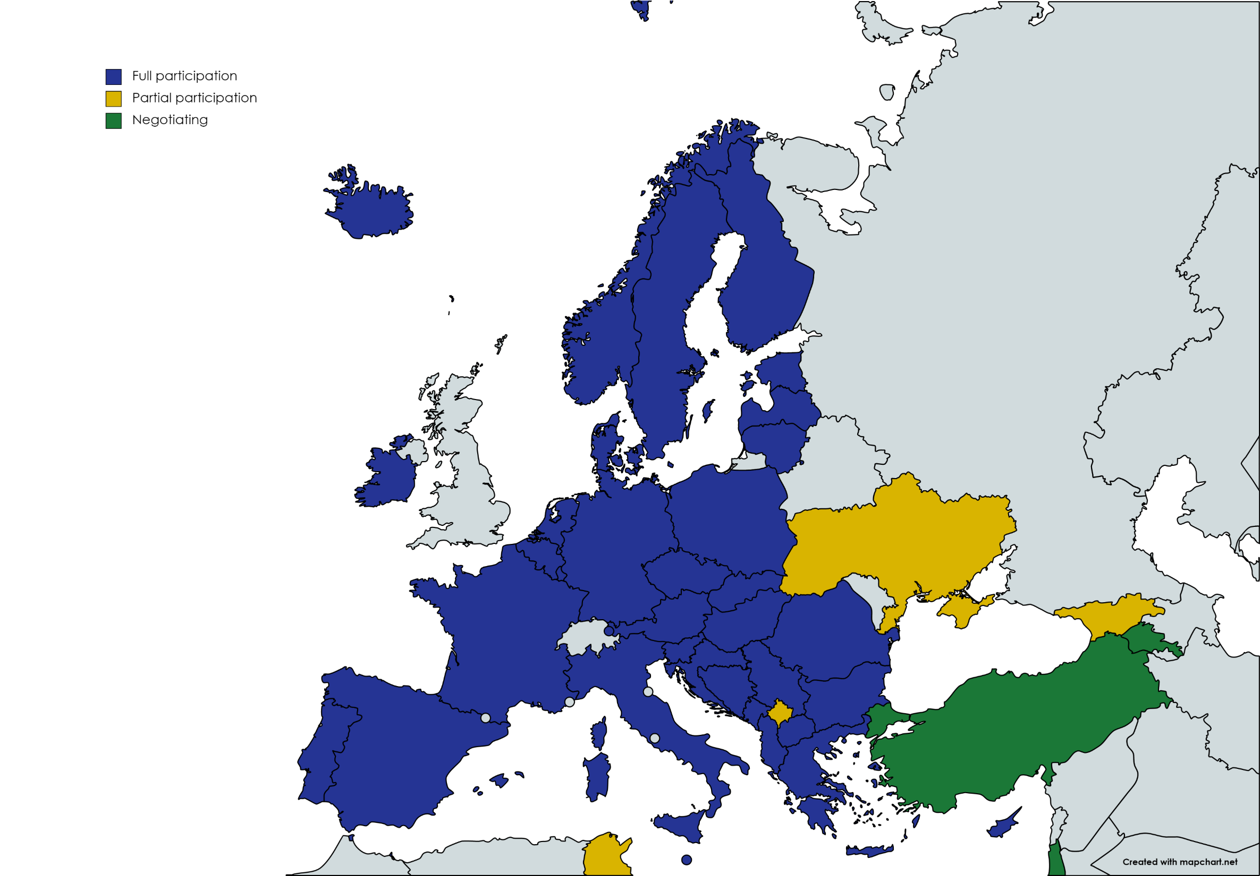
Dalībvalstis
+- 40 dalībvalstis:
27 ES dalībvalstis
EEZ valstis
kandidātvalstis
ES kaimiņvalstis
Notes:
40 deelnemende landen in Europa:
27 EU-lidstaten (voorlopig zonder VK) -2 EER-landen (IJsland, Noorwegen) (EER= Europese Economische Ruimte) -6 kandidaatlidstaten (zoals Montenegro, Servië, Noord-Macedonië, Albanië, Kosovo en Bosnie-Herzegovina) -5 EU-buurlanden (Armenië, Oekraïne, Georgië, Moldavië, Tunesië)

Slide 6
Starpdisciplinārie jautājumi
Eiropas zaļais kurss/European green deal
Iekļaušana, dažādība un dzimumu līdztiesība

Slide 7
Radošā Eiropa: Kultūra
(arhitektūra, kultūras mantojums, dizains, literatūra un izdevējdarbība, mūzika, skatuves māksla u.c.)
Mērķi:
veicināt māksliniecisko jaunradi un inovācijas;
atbalstīt Eiropas satura veicināšanu un izplatīšanu visā Eiropā un ārpus tās;
palīdzēt māksliniekiem atrast radīšanas un uzstāšanās iespējas pāri robežām;
stimulēt Eiropas kultūras un radošo nozaru digitālo un vides pāreju

Slide 8
Kultūras atzara
uzsaukumi:
Sadarbības projekti
Eiropas tīkli
Eiropas platformas
Literatūras tulkojumu konkurss
Pan-Eiropas konkursi

Slide 9
Eiropas Sadarbības projekti
Mērķi:
Transnacionāla radīšana un aprite
Inovācijas
Prioritātes: 1. Auditorija
2. Sociālā iekļaušana
3. Ilgtspējība
4. Jaunās tehnoloģijas un digitalizācija
5. Starptautiskā dimensija
6. Nozarei specifiskās prioritātes

Slide 10
Eiropas sadarbības projekti
Maza mēroga: max. €200.000, līdzfinansējums 80%, 3 partneri no 3 dažādām valstīm
Vidēja mēroga: max. €1.000.000, līdzfinansējums 70%, 5 partneri no 5 dažādām valstīm
Liela mēroga: max. €2.000.000, līdzfinansējums 60%, 10 partneri no 10 dažādām valstīm
Max 48 mēneši
Budžets: 61 miljoni eiro
Launch of call: 2022. gada 17. novembris Deadline: 2023. gada 23. februārī

Slide 11
Culture Moves Europe
Culture Moves Europe ir shēma, kas atbalsta mākslinieku, radītāju un kultūras profesionāļu mobilitāti.
Shēma balstās uz I-Portunus izmēģinājuma posma rezultātiem, kas eksistēja pirms programmas Culture Moves Europe no 2018. līdz 2022. gadam.
budžets laika posmā no 2022. līdz 2025. gadam ir 21 miljons eiro.
Tas ļauj aptuveni 7000 mākslinieku, radītāju un kultūras profesionāļudoties uz ārzemēm profesionālai izaugsmei vai starptautiskai sadarbībaikopražotskopīgi izveidotprezentēt savus darbus jaunai auditorijai

Slide 12
Culture Moves Europe
Individuālās mobilitātes granti Individuāliem māksliniekiem un kultūras profesionāļiem, kas ceļo no 7 līdz 60 dienām, vai personu grupām (līdz 5 personām, kas ceļo no 7 līdz 21 dienai).Katru gadu no rudens līdz pavasarim būs pieejami konkursi visās nozarēs.
Rezidentu granti īstermiņa rezidences no 1 līdz 3 mēnešiem, vai ilgtermiņa uzturēšanās no 3 līdz 6 mēnešiem, vai pagarinātās rezidences līdz 10 mēnešiem. Uzaicinājumi uz katru sektoru tiks atvērti divas reizes shēmas darbības laikā.

Slide 13
Individuālās mobilitātes uzsaukums ir atvērts!

Slide 14
Finansējuma atlases rīks CulturEU
https://culture.ec.europa.eu/funding/cultureu-funding-guide

Slide 15
3 soļu plāns
1. Atbilstība
Piemērs: maza mēroga COOP: vismaz 3 partneri no 3 iesaistītajām valstīm
Koordinators: juridiski eksistē vismaz divus gadus
Projekta mērķi saskan ar mērķiem un prioritātēm Radošā Eiropa

Slide 16
3 soļu plāns
2. Partneri
Pašu tīkli / Eiropas tīkli / caur CED / ar finansējuma un konkursu portālu
Uzdevumu un zināšanu līdzsvars
Ģeogrāfiskā izplatība

Slide 17
3 soļu plāns
3. Projekta rakstīšana
Ievērojiet programmas vadlīnijas
Konsekvents stāstījums, spēcīgas attiecības ES prioritātes/uzdevumi un aktivitāšu plāns/ budžets
Uzsākt laicīgi; pārbaudiet laika grafiku, kā aprakstīts uzsaukumā
Pieteikties vismaz 2 dienas pirms termiņa
Komunikācija ar RE birojiem

Slide 18
Noderīgas saites
Eiropas Komisijas mājas lapa «Radošā Eiropa» ŠEIT
Programmas «Radošā Eiropa» Regula ŠEIT
Programmas «Radošā Eiropa» 2023. gada prioritātes ŠEIT
Radošās Eiropas birojs Latvijā; Kultūra ŠEIT , Media ŠEIT
Radošās Eiropas atbalstīto projektu datubāze ŠEIT
Latvijas organizāciju atbalstīto projektu datubāze ŠEIT
Konkursu izsludināšanas vietne Funding&Tenders ŠEIT
Funding&Tenders portāla lietošanas rokasgrāmata ŠEIT
Finansējuma atlases rīks CulturEu ŠEIT
Finansējuma atlases rīks audiovizuālajam un ziņu sektoram ŠEIT

Slide 19
Paldies par uzmanību

